Slide 1
jQuery
jQueryUI 테마

Slide 2
위젯 테마 클래스
종류
  ui-widget : 위젯 모양 형성
  ui-widget-header : 위젯 제목 표시
  ui-widget-content : 위젯 내용 표시
  ui-widget-overlay : 흐리게
  ui-widget-shadow : 그림자
여백, 크기와 관련된 스타일 제공하지는 않음

Slide 3
테두리 클래스
종류
  ui-corner-tl(top-left),ui-corner-tr, ui-corner-bl, ui-corner-br, ui-corner-top, ui-corner-bottom, ui-corner-right, ui-corner-left, ui-corner-all
  해당 방향 둥글게 모서리 처리

Slide 4
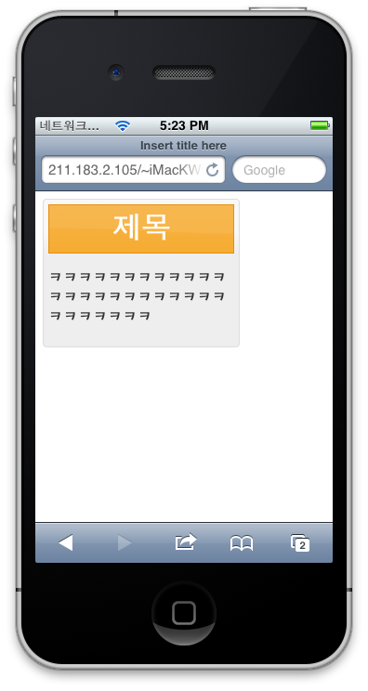
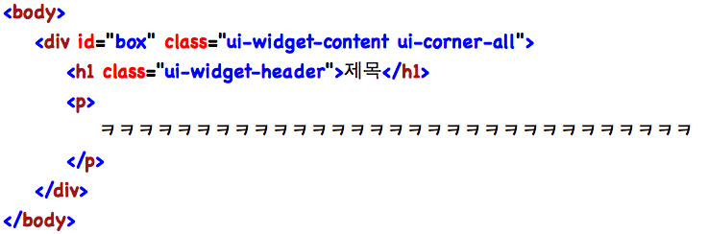
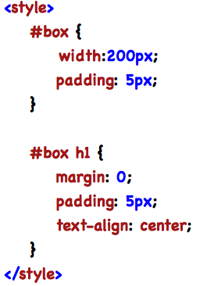

Slide 5
상태 클래스
종류
  ui-state-default : 기본
  ui-state-hover : 마우스 올려진 상태
  ui-state-focus : 초점 맞춰진 상태
  ui-state-active : 활성화 상태
  ui-state-highlight : 강조 표시
  ui-state-error : 에러 표시
  ui-state-error-text : 글자에만 에러 표시
  ui-state-disabled : 사용할 수 없는 상태 표시

Slide 6
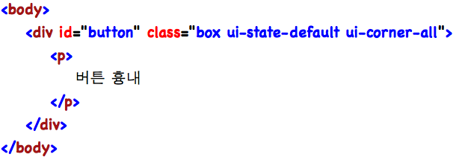
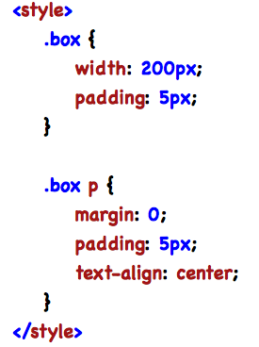

Slide 7
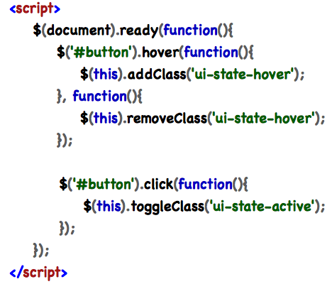
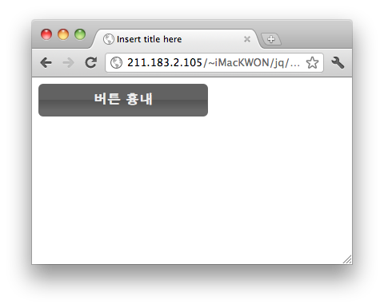

Slide 8
헬퍼 클래스
margin, padding, display, list-style속성까지 적용하는 클래스
종류
  ui-helper-hidden : 안보이게
  ui-helper-hidden-accessible : 안보이게
  ui-helper-reset : 스타일 초기화(margin, padding, border)
  ui-helper-clearfix : float 스타일 속성을 적용한 문서 객체를 감싸는 객체에 사용
  ui-helper-zfix : iframe태그가 화면을 꽉 채우게

Slide 9
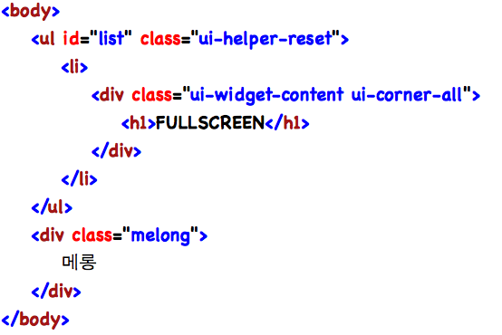
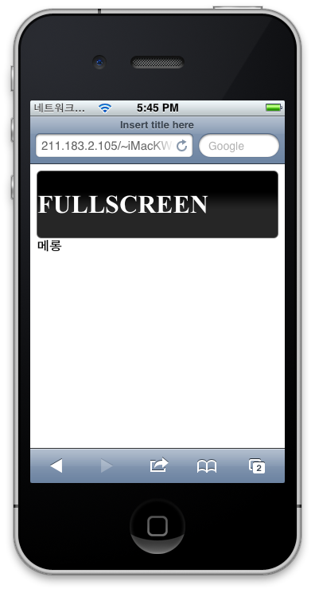
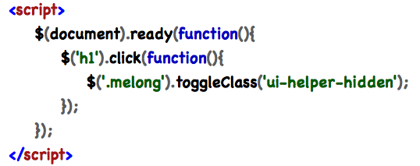

Slide 10
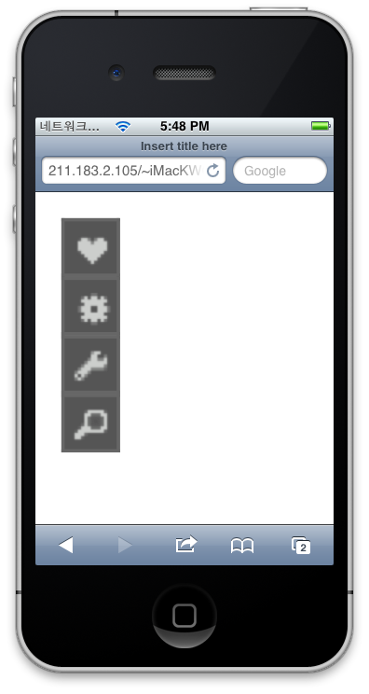
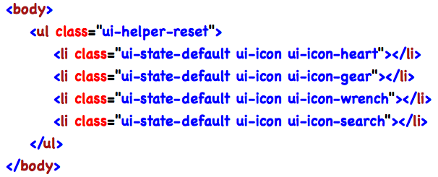
아이콘
ui-icon 아이콘스타일

Slide 11
상호작용
Draggable : 드래그해 위치 변경 가능하게
Droppable : 다른 문서 객체 안에 넣을 수 있게
Resizable : 크기 변경 가능하게
Selectable : 선택 가능하게
Sortable : 순서 변경 가능하게

Slide 12
